Slide 1
Deep Learning Study [week 5]
Part.02 Chapter.05
<평가 이야기>
한줄 소감: 그림이 있다고 해서 더 쉬운건 아니드라고...
? ?
학습한 모델이 쓸모가 있는지 확인하기 위해서, 모델 평가를 해야함.
loss, acc 같은거임.
그외에도, 민감도, 특이도, 재현율 등 있음.
우선 요 블록들 을 예로 문제 풀어 봅시다.
? ?

Slide 2
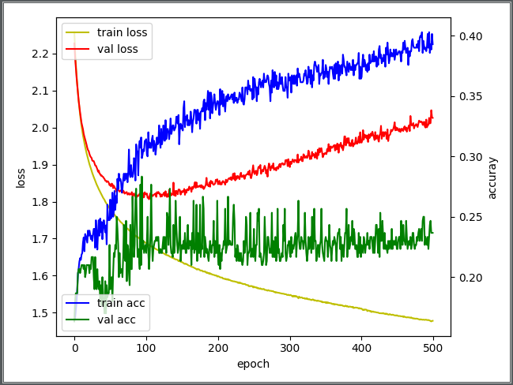
평가종류

Slide 3
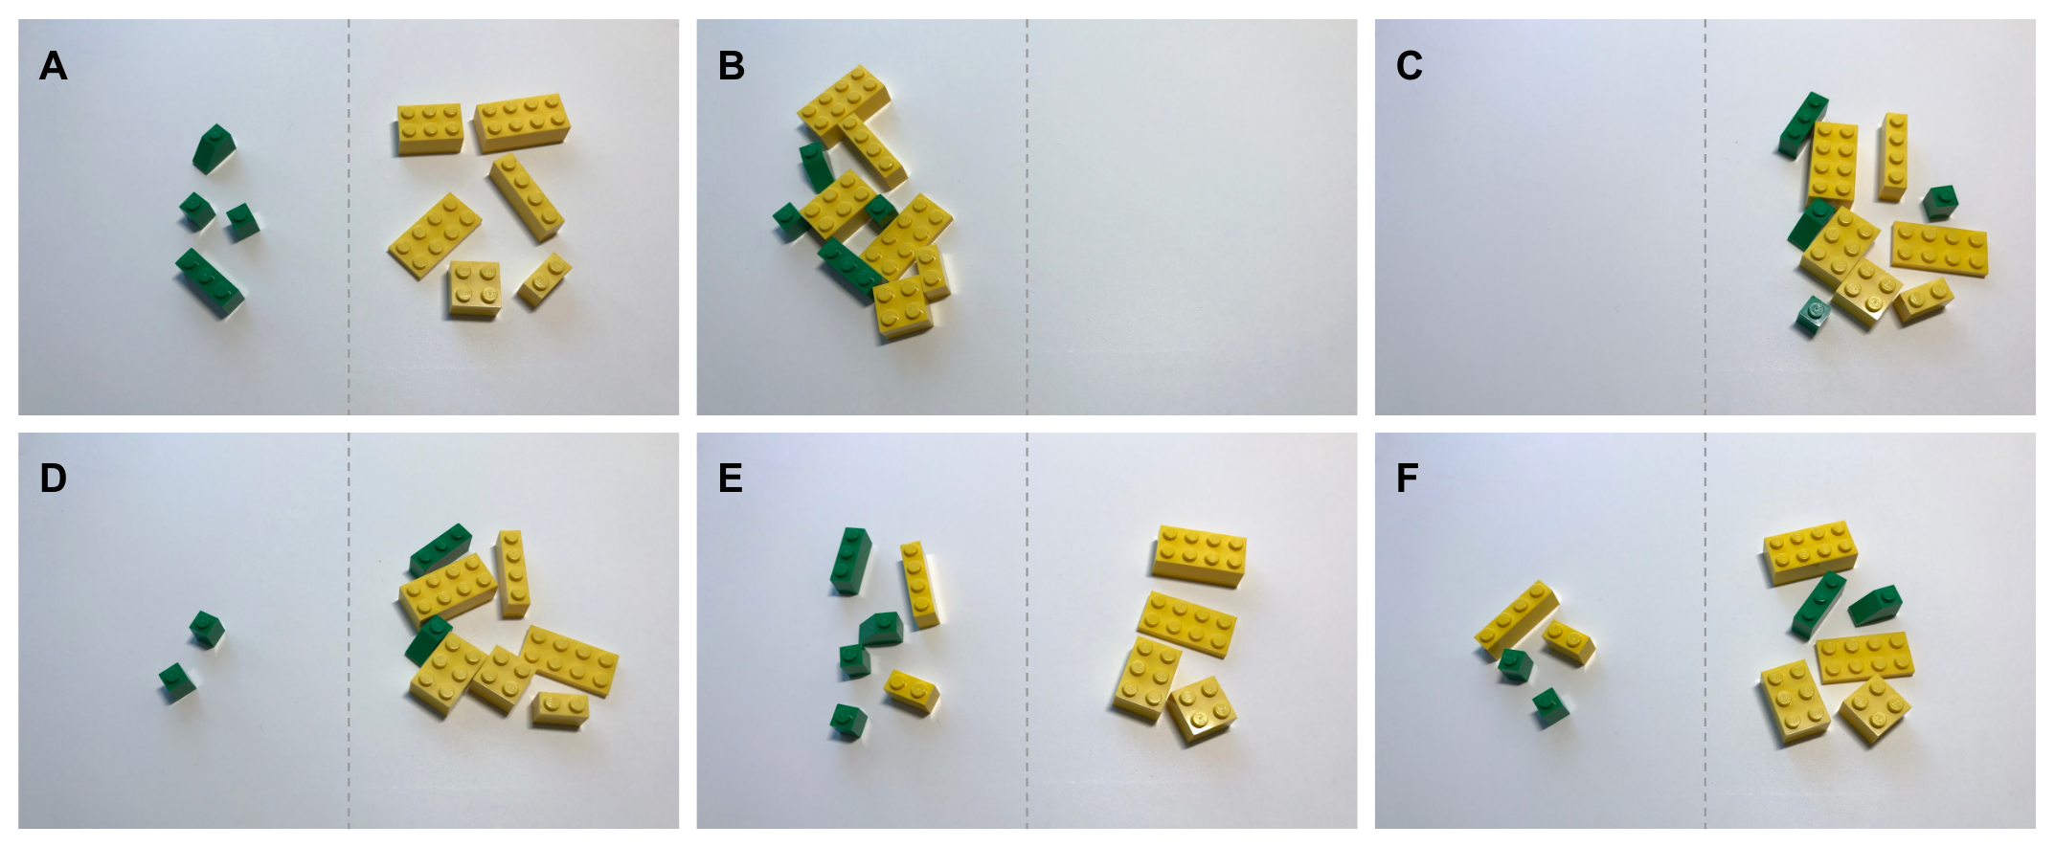
컴퓨터가 학습한 결과 아래와 같은 모델들이 나왔다고 가정하면

Slide 4
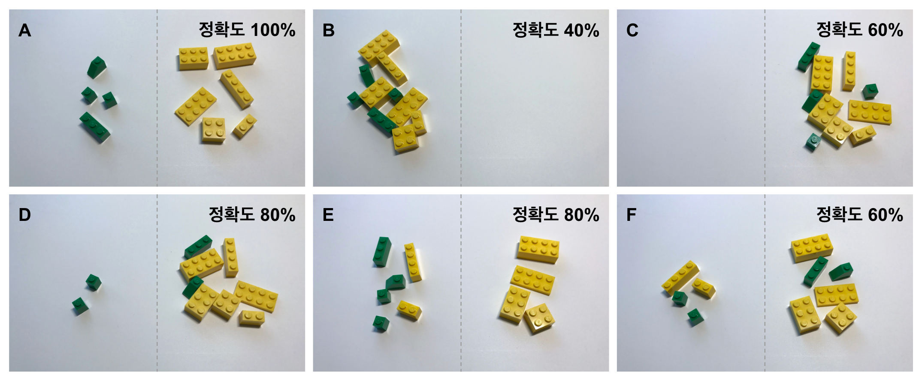
정확도로 평가 하자면
(accuracy)
(4+6)/10
(4+0)/10
(0+6)/10
(2+6)/10
(4+4)/10
(2+4)/10

Slide 5
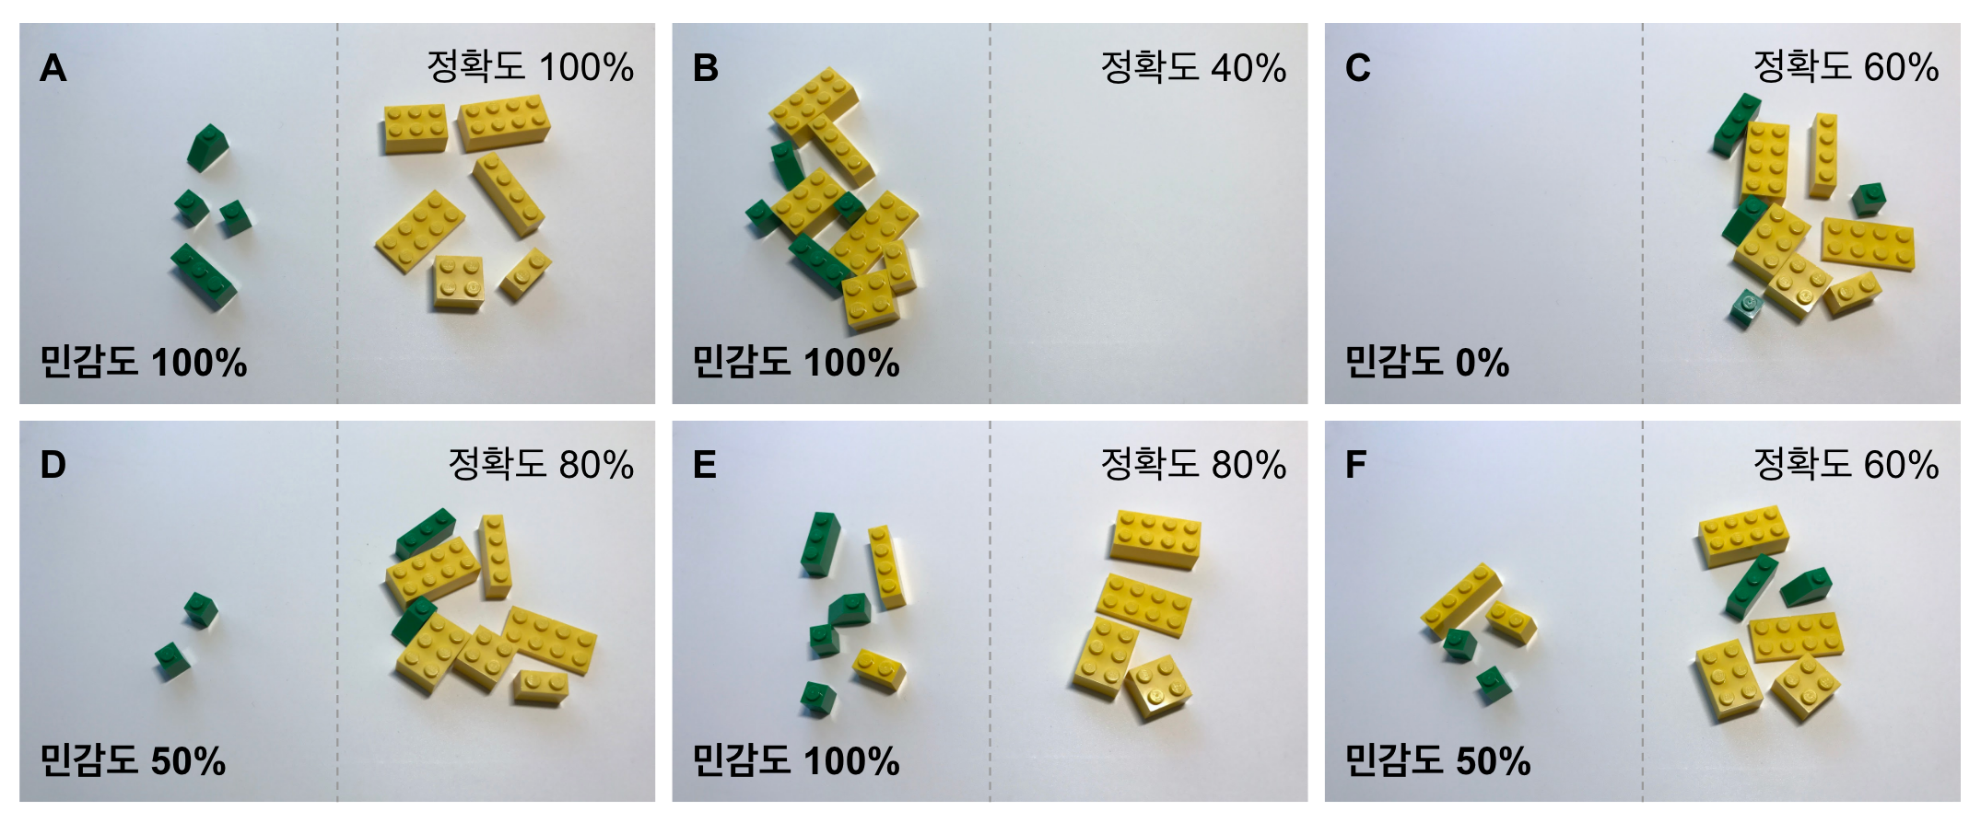
민감도
민감도 = 판정한 것 중 실제 양성 수 / 전체 양성 수
(Sensitivity)
4/4
4/4
0/4
2/4
4/4
2/4

Slide 6
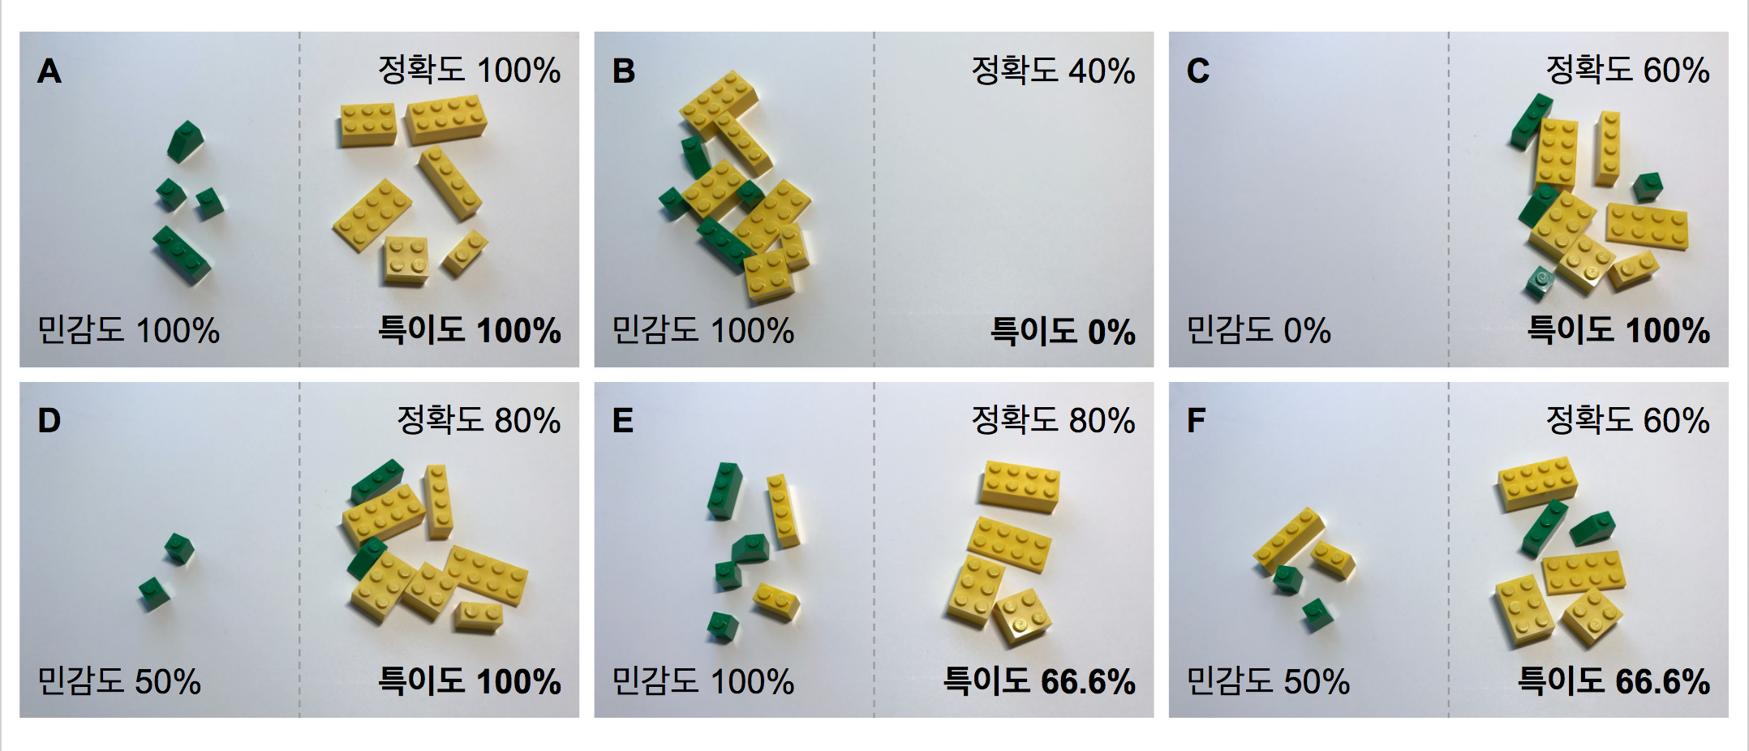
특이도
비행기장의 예
지진의 예
범죄자 판정의 예
특이도 = 판정한 것 중 실제 음성 수 / 전체 음성 수
(Specificity)
맞은것을 찾아 내려면 민감도 높은 모델
틀린것을 찾아 내려면 특이도 높은 모델
6/6
0/6
6/6
6/6
4/6
4/6

Slide 7
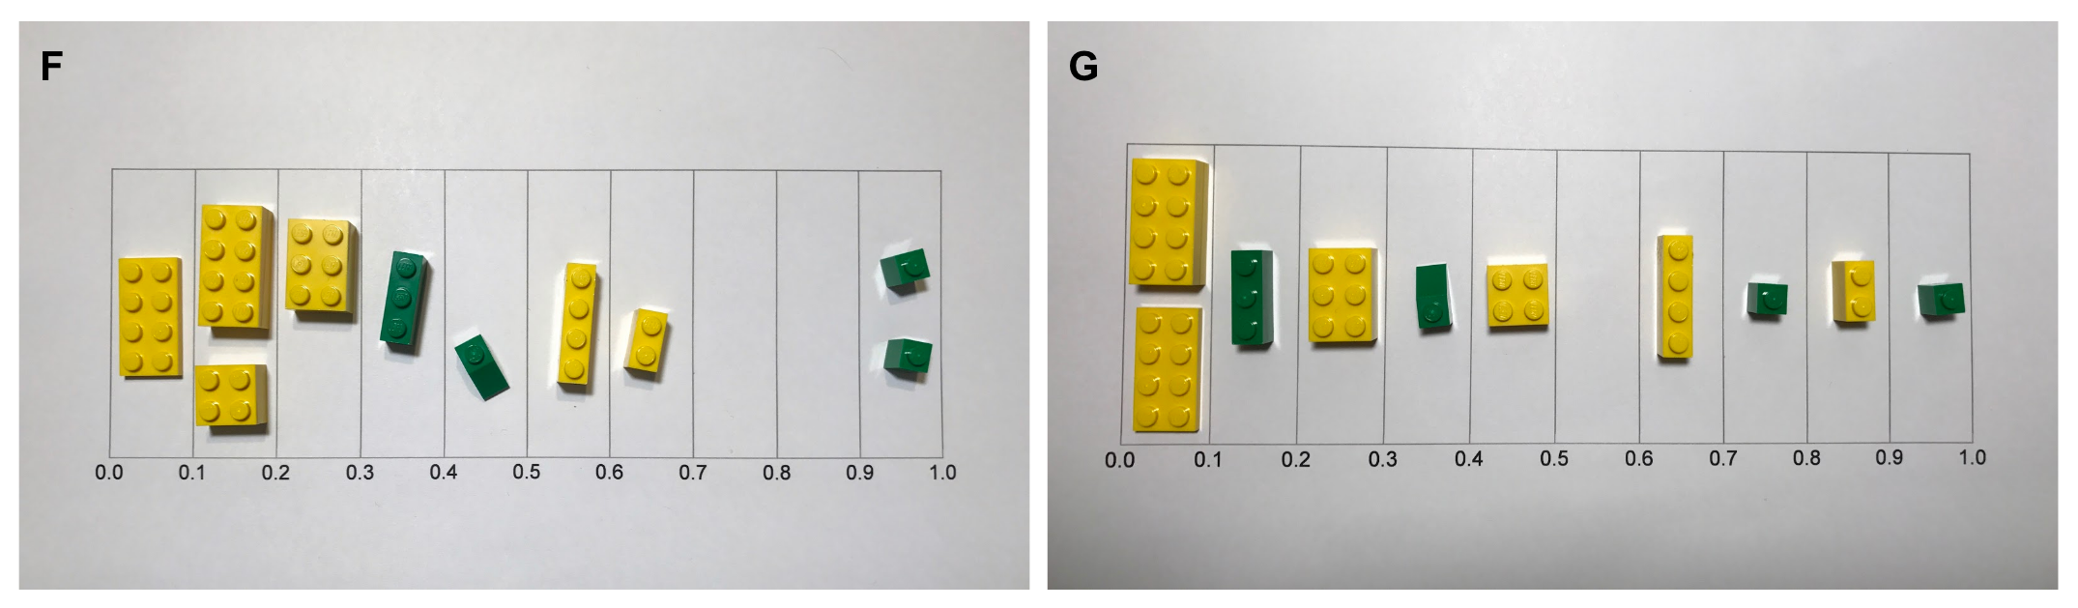
“좀더 살펴보기”
임계값

Slide 8
F
홀수 블록 임계값 | 0% | 10% | 20% | 30% | 40% | 50% | 60% | 70% | 80% | 90% | 100%
맞춘 홀수(전체4개) | 4 | 4 | 4 | 4 | 3 | 2 | 2 | 2 | 2 | 2 | 0
맞춘 짝수(전체6개) | 0 | 1 | 3 | 4 | 4 | 4 | 5 | 6 | 6 | 6 | 6
정확도 | 40% | 50% | 70% | 80% | 70% | 60% | 70% | 80% | 80% | 80% | 60%
민감도 | 100% | 100% | 100% | 100% | 75% | 50% | 50% | 50% | 50% | 50% | 0%
특이도 | 0% | 16.6% | 50% | 66.6% | 66.6% | 66.6% | 83.3% | 100% | 100% | 100% | 100%
G
홀수 블록 임계값 | 0% | 10% | 20% | 30% | 40% | 50% | 60% | 70% | 80% | 90% | 100%
맞춘 홀수(전체4개) | 4 | 4 | 3 | 3 | 2 | 2 | 2 | 2 | 1 | 1 | 0
맞춘 짝수(전체6개) | 0 | 2 | 2 | 3 | 3 | 4 | 4 | 5 | 5 | 6 | 6
정확도 | 40% | 60% | 50% | 60% | 50% | 60% | 60% | 70% | 60% | 70% | 60%
민감도 | 100% | 100% | 75% | 75% | 50% | 50% | 50% | 50% | 25% | 25% | 0%
특이도 | 0% | 33.3% | 33.3% | 50% | 50% | 66.6% | 66.6% | 83.3% | 83.3% | 100% | 100%
? ?

Slide 9
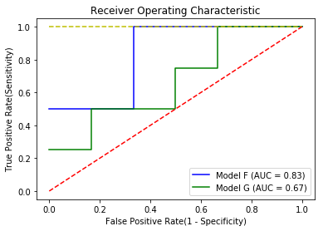
ROC (Receiver Operating Characteristic)
sklearn
AUC(Area Under Curve)
F
G

Slide 10
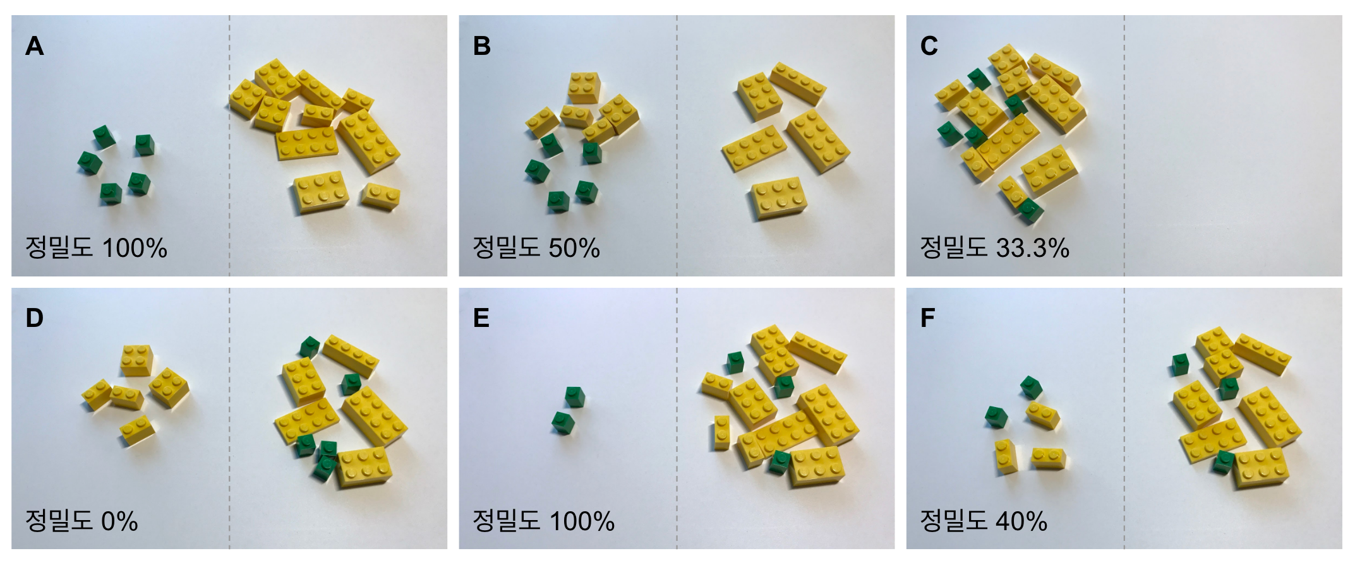
검출하기
이어서 또다른 평가기준은 살펴 봅시다
정밀도
정밀도 = 실제 양성 수 / 양성이라고 판정한 수
(Precision)
5/5
5/10
5/15
0/5
2/2
2/5

Slide 11
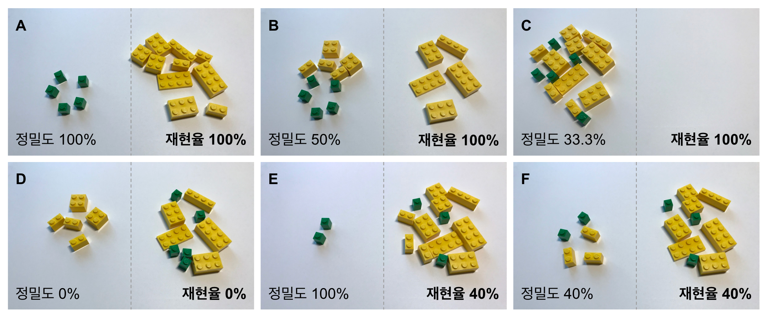
재현율
재현율 = 검출 양성 수 / 전체 양성 수
(recall)
5/5
5/5
5/5
0/5
2/5
2/5

Slide 12
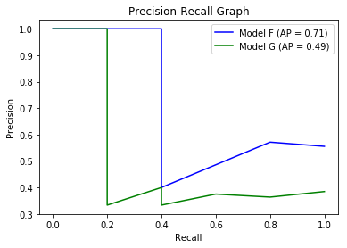
Precision-Recall Graph
AP(Average Precision)
각 재현율에 해당하는 정밀도을 더해서 평균을 취한 것
F(AP) > G(AP)

Slide 13
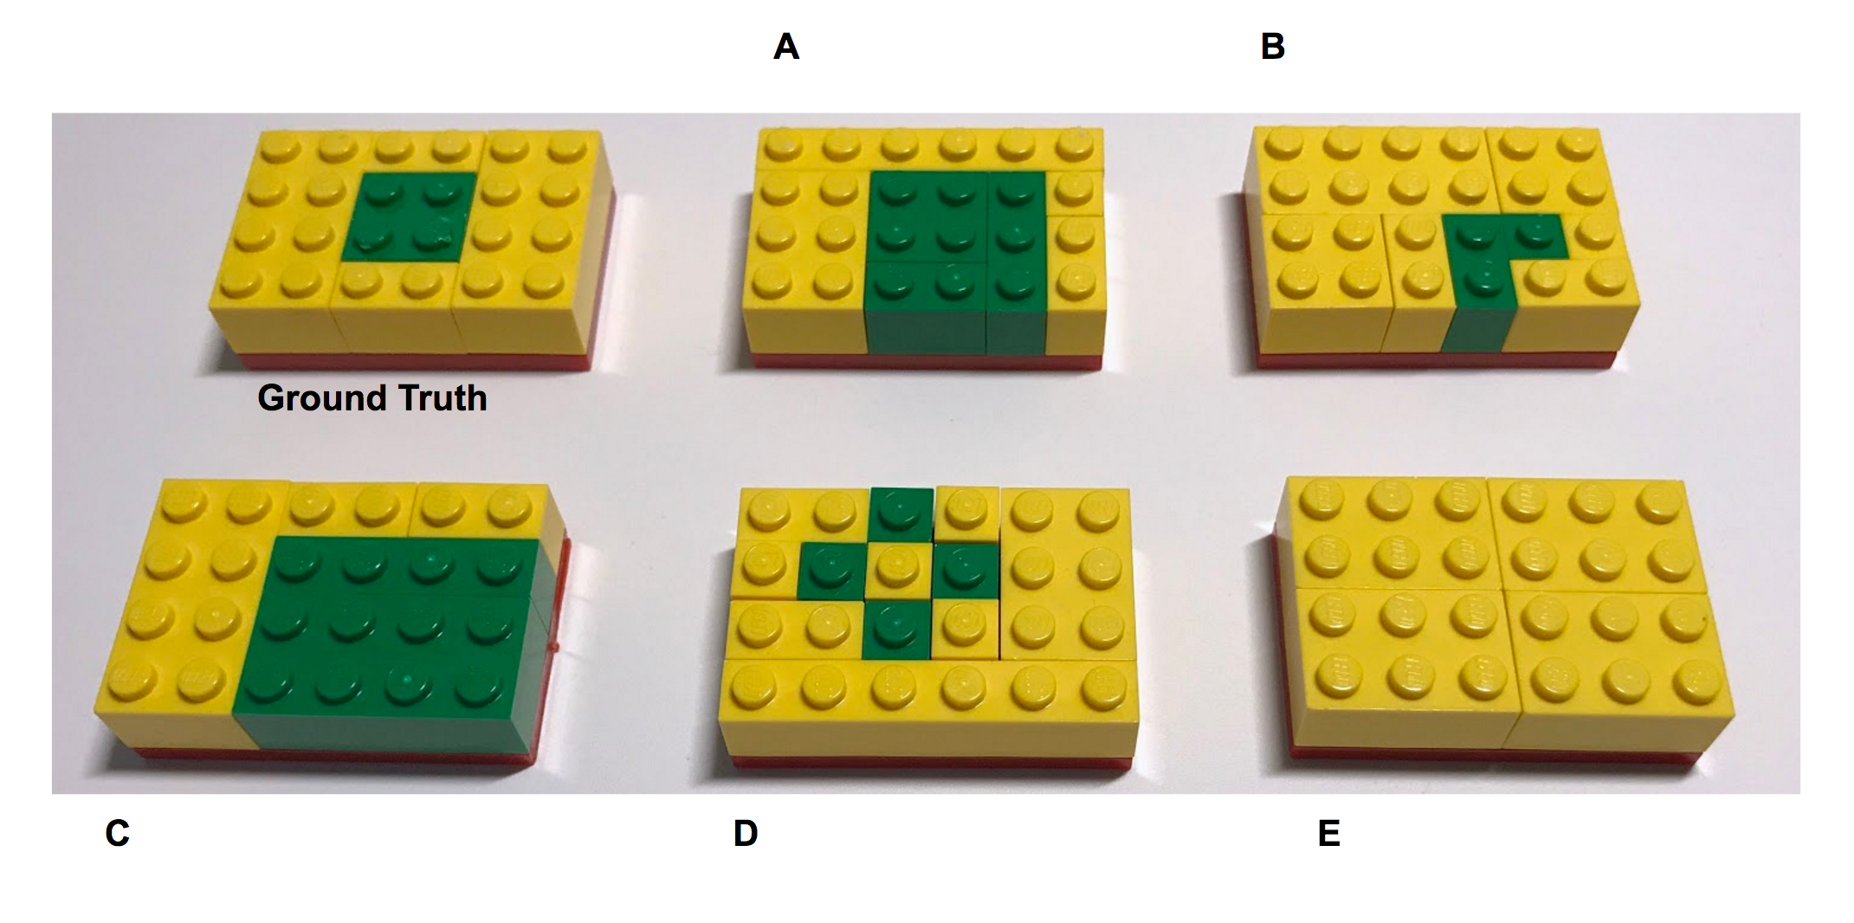
분할하기
아래 사진의 Ground Truth을 보고 똑같이 만들어보세요. 즉 전체 영역에서 녹색블록과 노란블록을 구분해보세요.

Slide 14
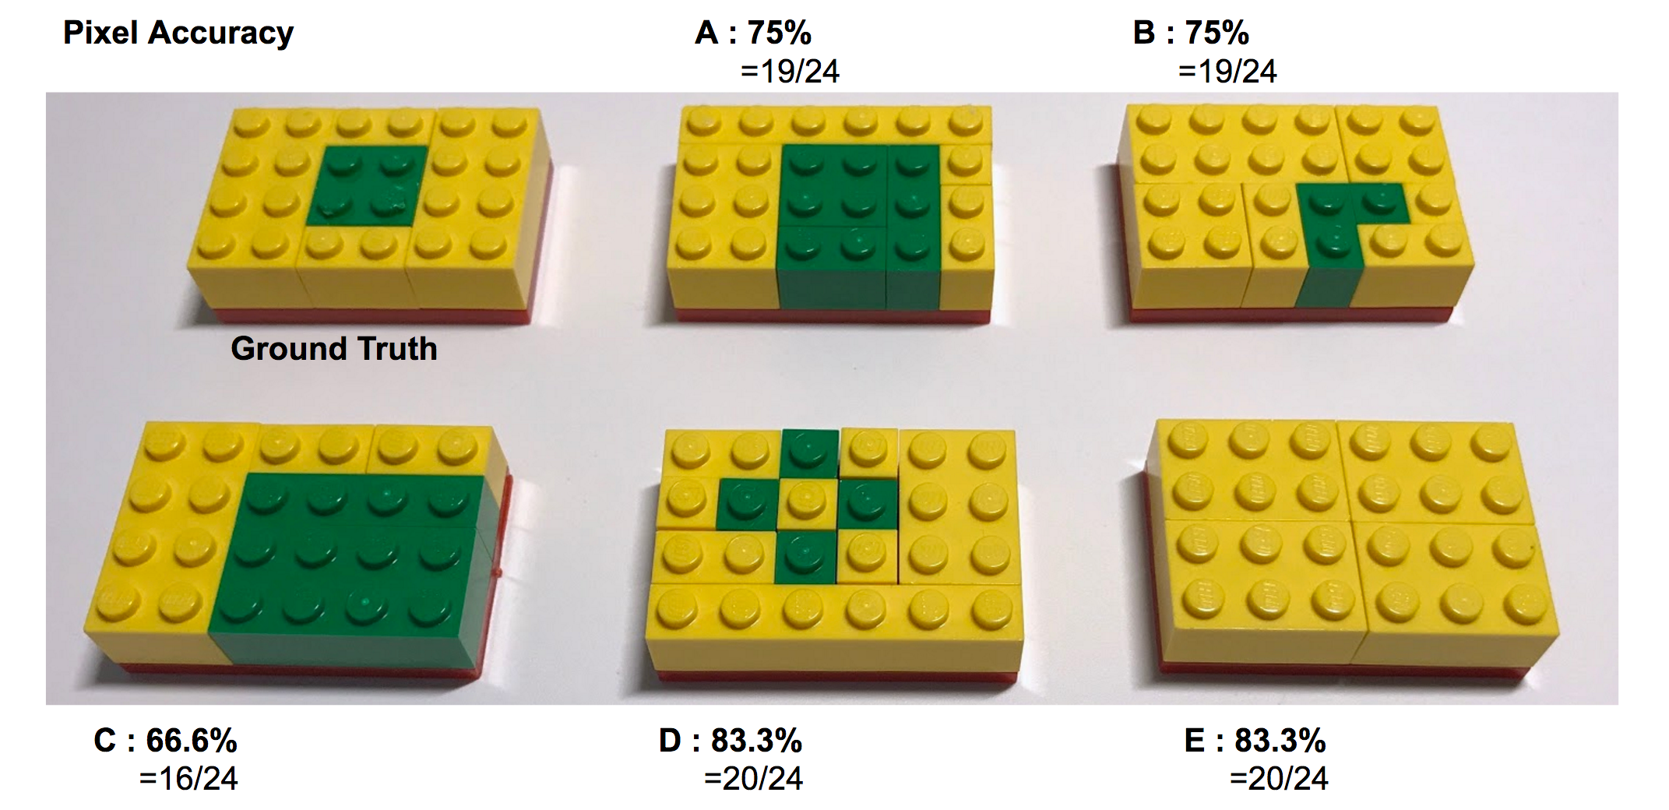
픽셀 정확도(Pixel Accuracy)
녹색수가 적어서, 딱이 정확하지 않음, 모델 E를 보소... 어이쿠...

Slide 15
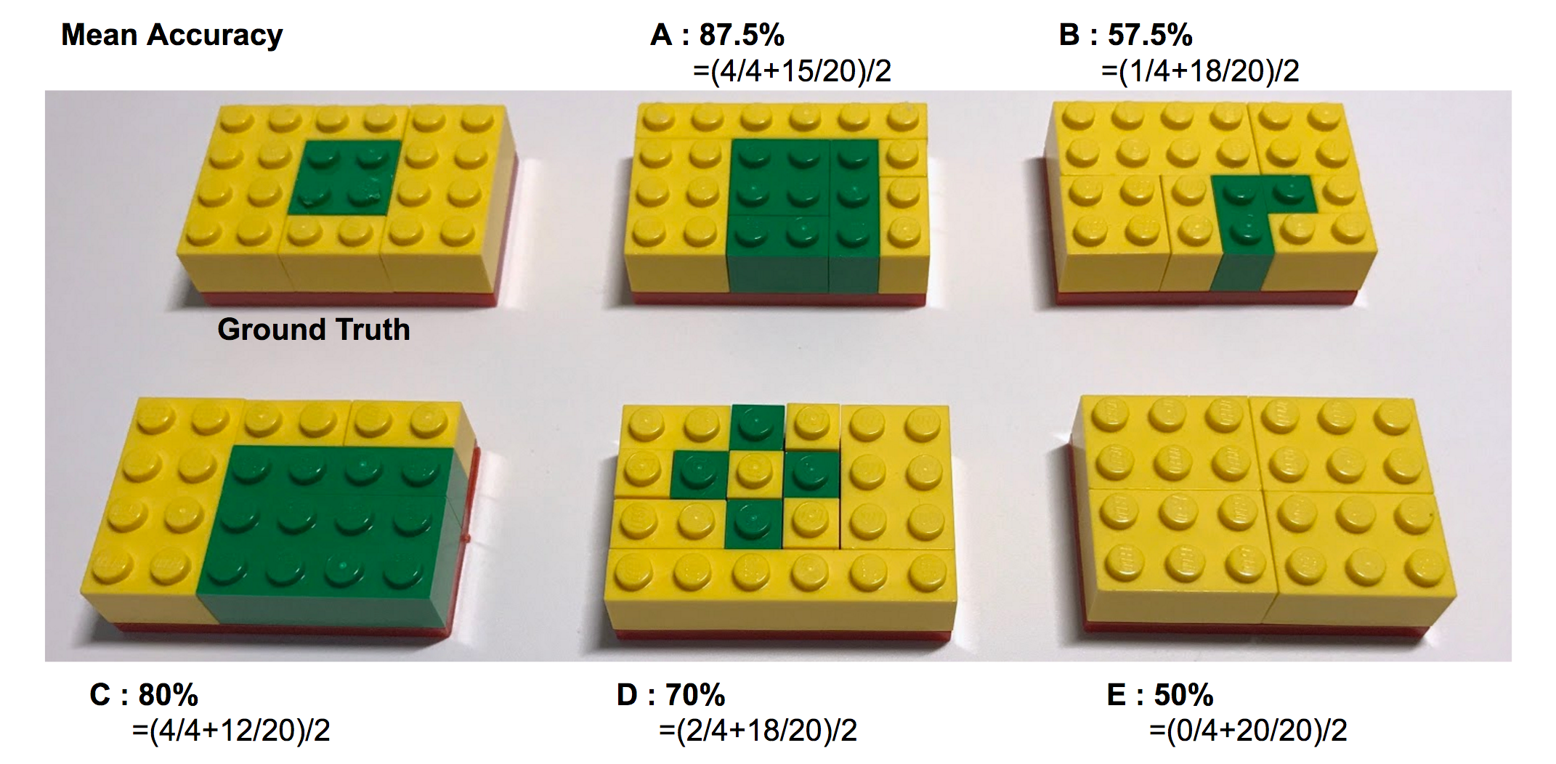
평균 정확도(Mean Accuracy)
Mean Accuracy =
(녹색 블록 맞춘 수 / 전체 녹색 블록 수 + 노란색 블록 맞춘 수 / 전체 노란색 블록 수) / 2
녹색정확도가 100% 이되면서, 비중에 영향을 많이 줌. 실제 A,C 보다 D가 더 낳아 보이는데?

Slide 16
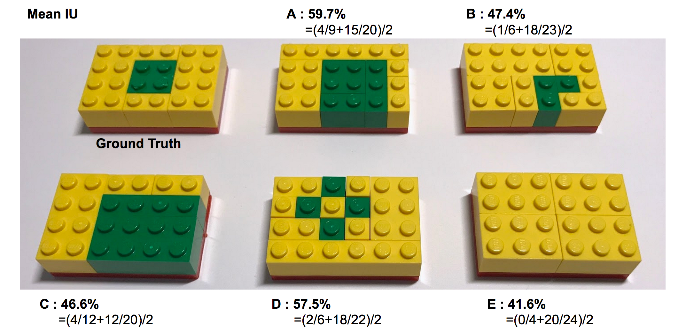
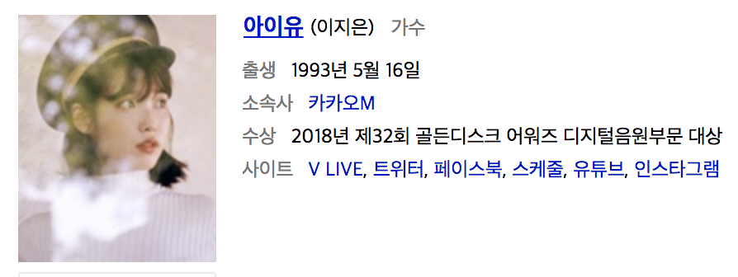
MeanIU
Mean IU = (녹색 블록 IU + 노란색 블록 IU) / 2
여기에서 IU 란:
(출처: naver)

Slide 17
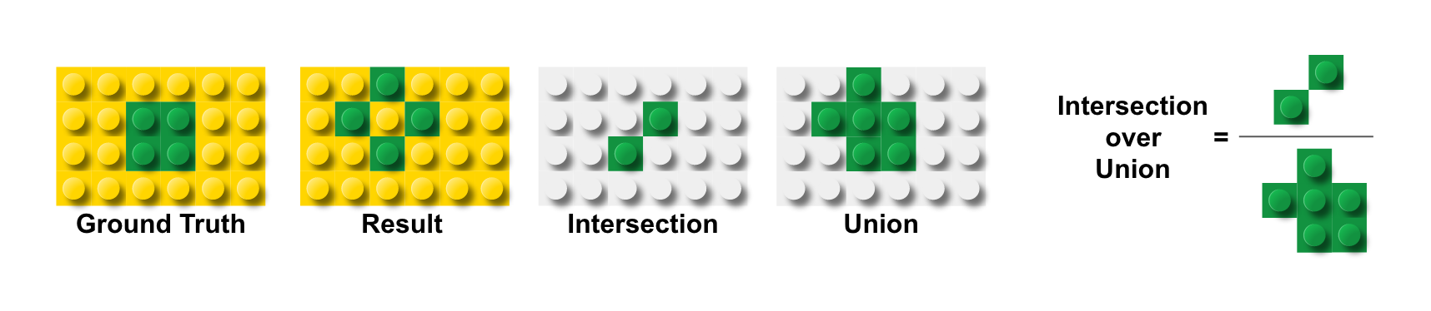
여기에서 IU 란:
(ㅜㅜ)
양성판정과 실제양성 의 교집합/병집합
Pixel Accuracy와 Mean Accuracy인 경우에는 틀린 블록에 대한 고려가 없었지만, Mean IU인 경우에는 틀린 블록 수가 많을 수록 분모가 커지기 때문에 전체 수치는 낮아집니다.
클래스별로 IU를 구한 뒤 평균을 취하기 때문에 비중이 낮은 클래스라도 IU 수치가 낮으면 Mean IU 값도 떨어집니다.
머리가 아프죠? ㅎㅎ
이제 하나만 남았습니다.

Slide 18
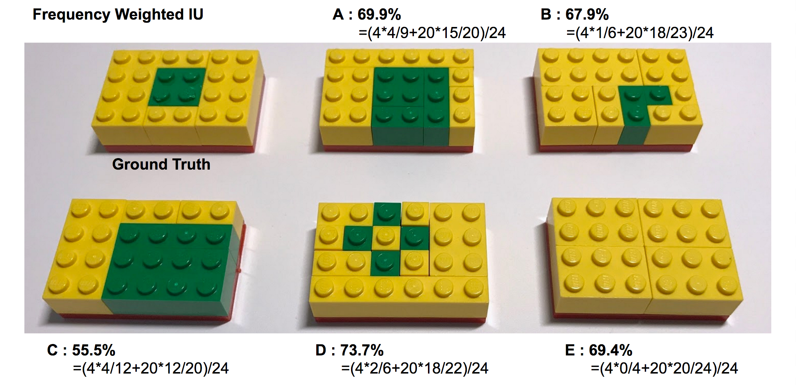
Frequency Weighted IU
만약 클래스별로 픽셀 수가 다를 경우 픽셀 수가 많은 클래스에 더 비중을 주고 싶다면
Frequency Weighted IU를 사용합니다.
각 모델별로 Frequency Weighted IU를 계산하면 아래와 같습니다.

Slide 19
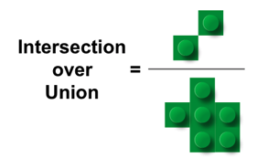
아마도:
양성정답 수 * (양성정답 맞힌수/ 양성으로 판정된수) + 음성정답 수 * (음성정답 맞힌수 / 음성으로 판정수) /2
즉 아까 그 IU! :
(양성정답 수 * 양성IU + 음성정답 수 * 음성IU) /2

Slide 20
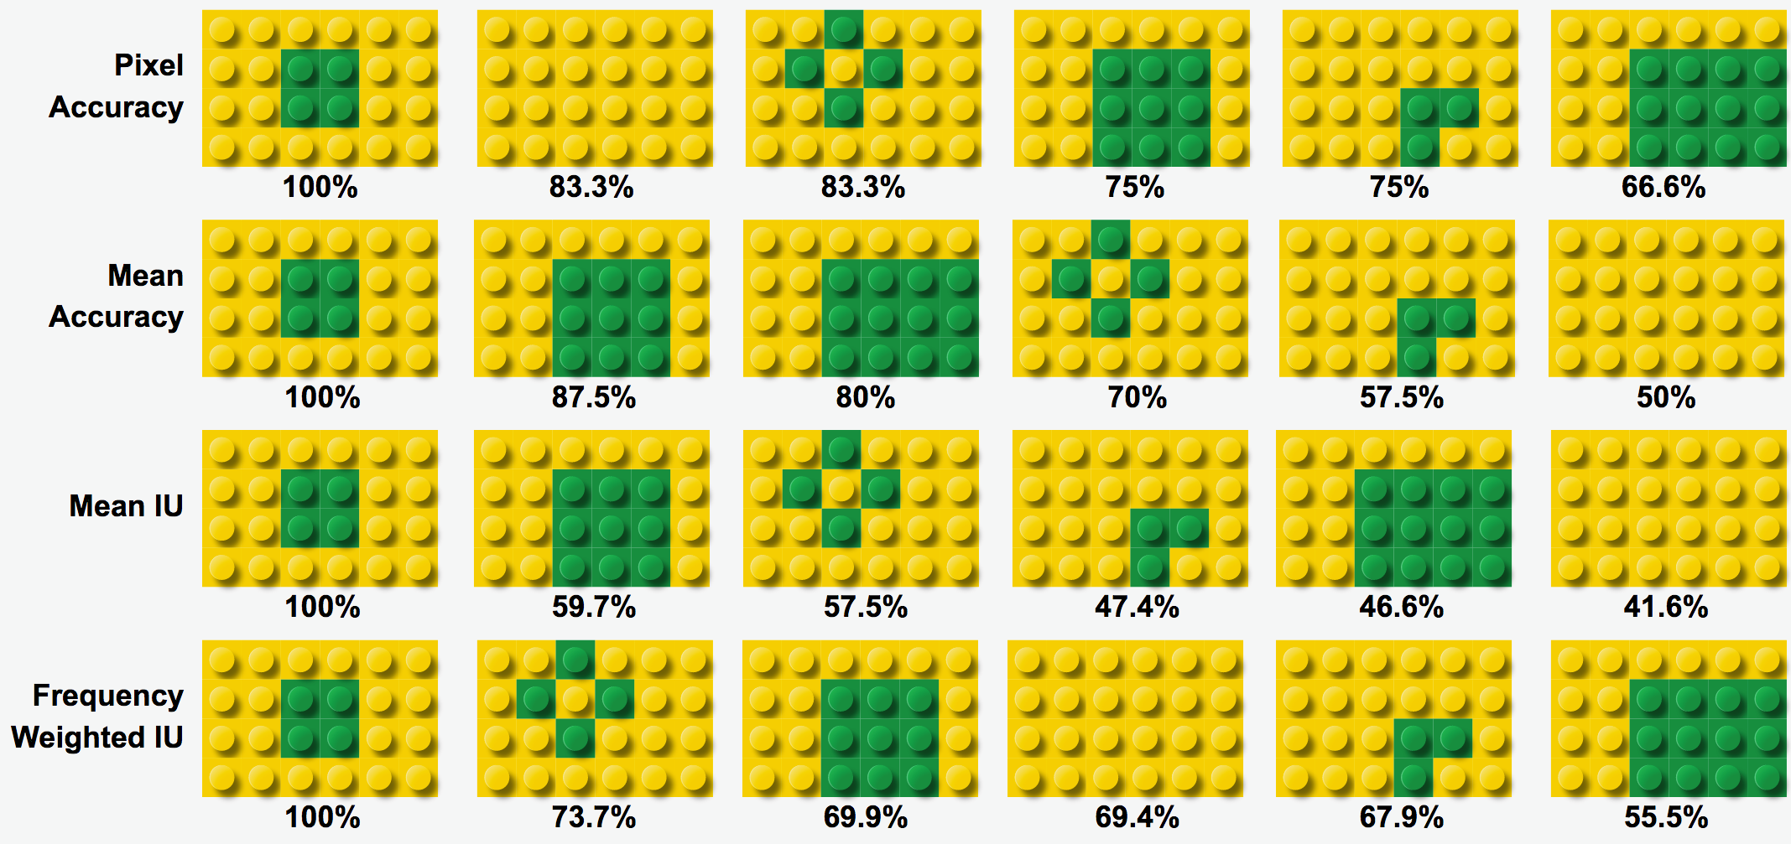
마지막으로~

